Slide 1
УПРАВЛЕНИЕ ОБРАЗОВАНИЯ ГОРОДА ПЕНЗЫ
Муниципальное бюджетное общеобразовательное учреждение
средняя общеобразовательная школа №57 имени В.Х.Хохрякова г Пензы
IX КОНФЕРЕНЦИЯ
ИССЛЕДОВАТЕЛЬСКИХ РАБОТ И ТВОРЧЕСКИХ ПРОЕКТОВ МЛАДШИХ ШКОЛЬНИКОВ ГОРОДА ПЕНЗЫ
«Я ОТКРЫВАЮ МИР»
10 см
Загадочный мир ароматов
Автор: Мансимова Лилия Ильхамовна,
МБОУ СОШ №57
Руководитель: Шилова Нина Андреевна,
учитель начальных классов МБОУ СОШ №57
Проблема: можно ли создать ароматы в домашних условиях.
Гипотеза: в домашних условиях возможно изготовление различных ароматов.
Цель работы: изготовление духов, ароматизированных свечей и саше.
Задачи:
изучить теоретический материал об ароматах;
изучить технологию изготовления духов, свечей и саше;
изготовить продукт самостоятельно.
Используемые методы: эксперимент, изучение материала

Slide 2
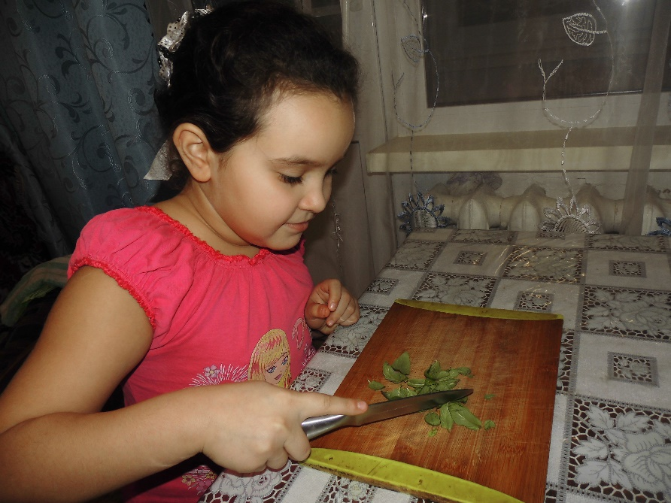
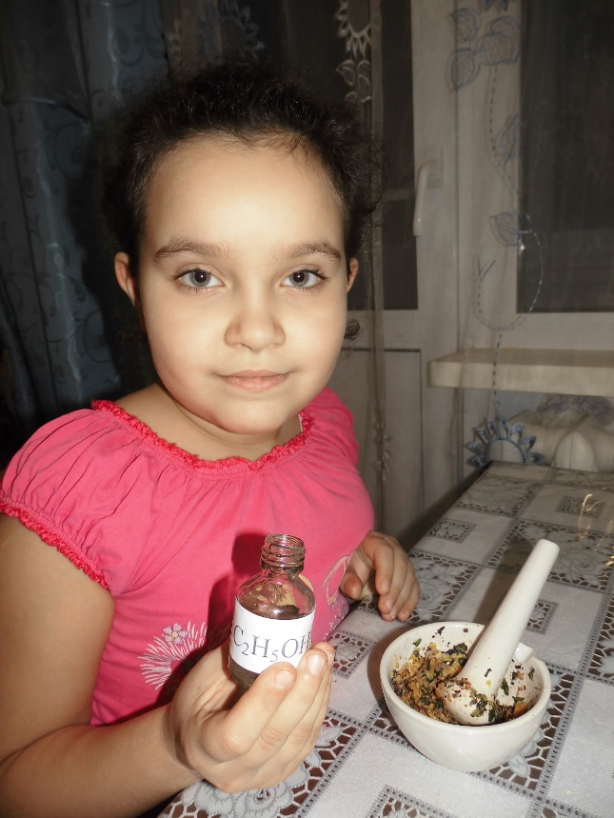
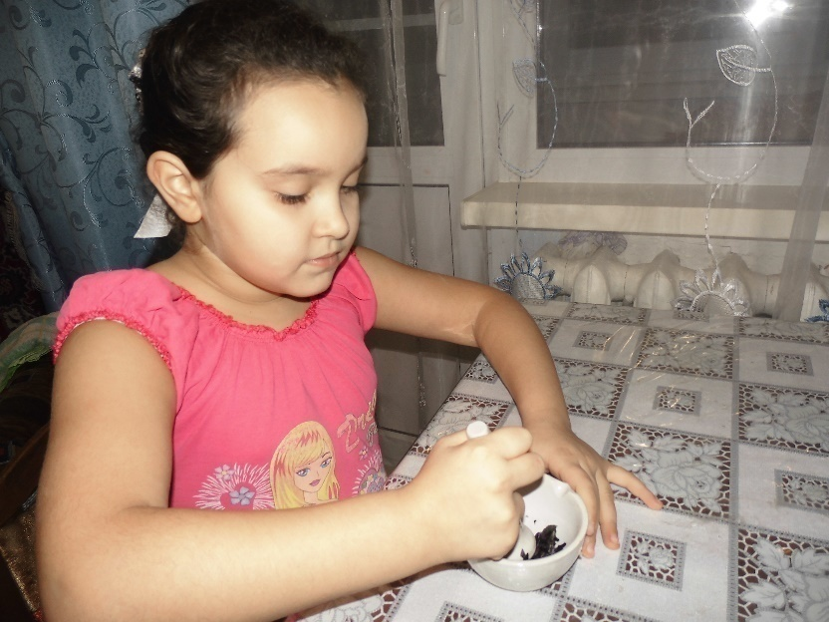
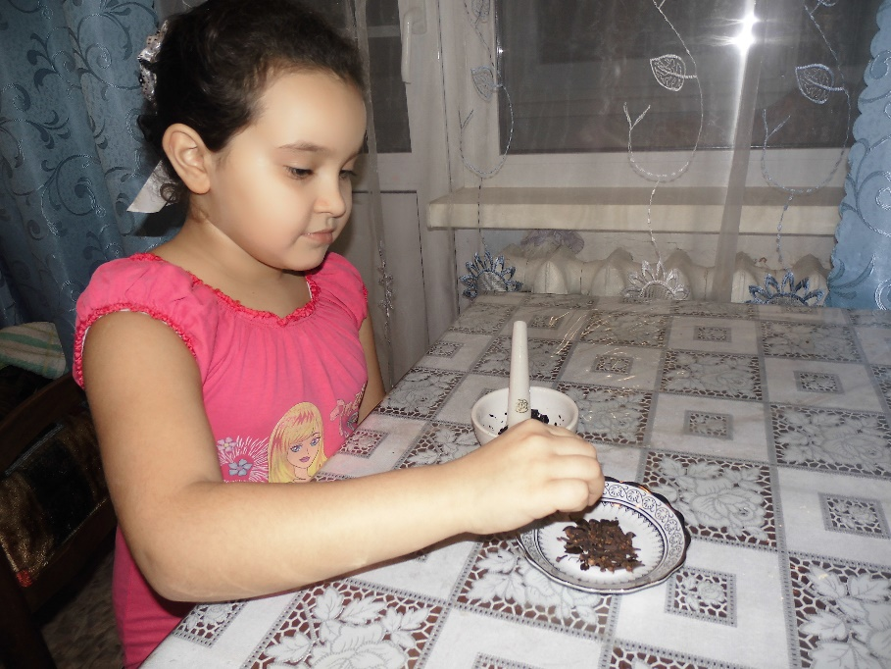
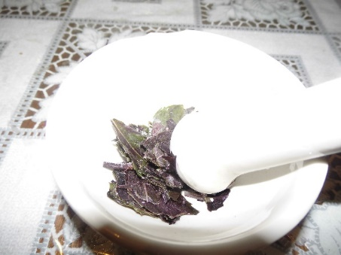
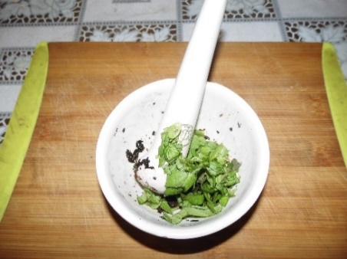
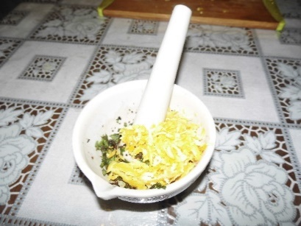
Взяла листья базилика, растёрла в ступке пестиком.
Добавила растёртую гвоздику, всё вместе перемешала.
Измельчила листья мелиссы.
Натёрла на мелкой тёрке цедру лимона (можно добавить цедру апельсина 1 часть на 5 частей лимона).
Всё смешала и потолкла.
Добавила спирт.
Переложила в тёмный контейнер, плотно закрыла.
Упаковала контейнер в полотенце, поставила в тёмное место.
Дала настояться 10-14 дней.
По истечении срока отжала полученную смесь.

Slide 3
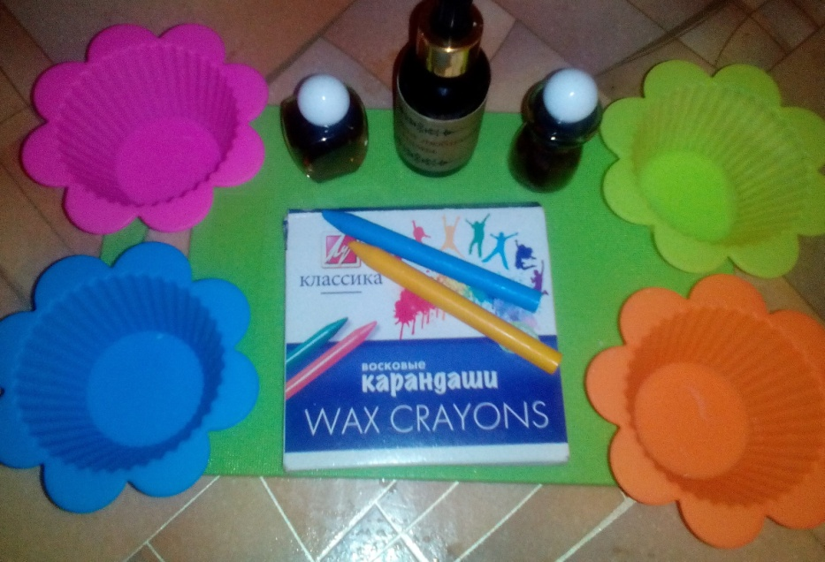
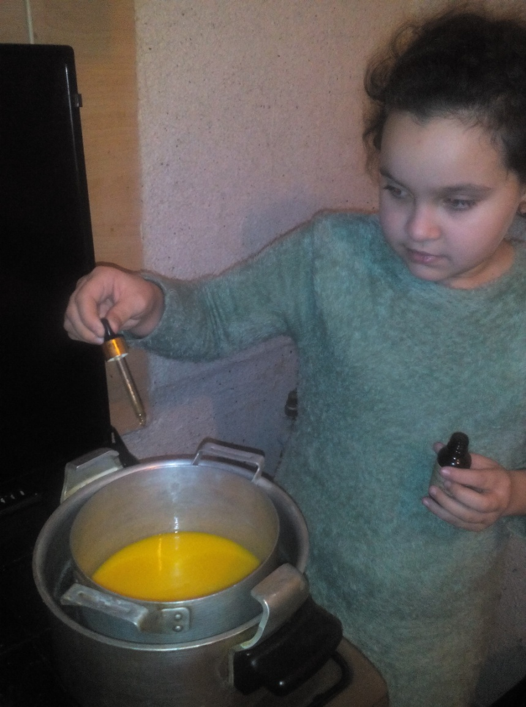
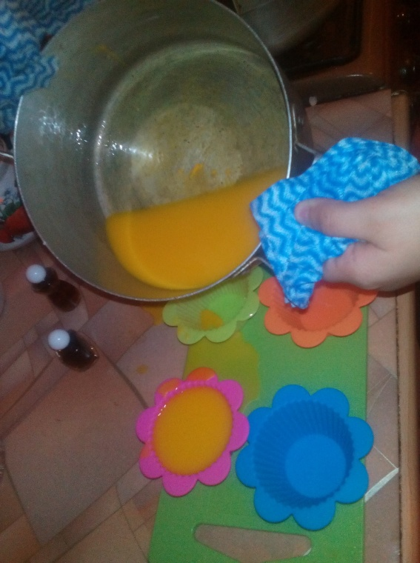
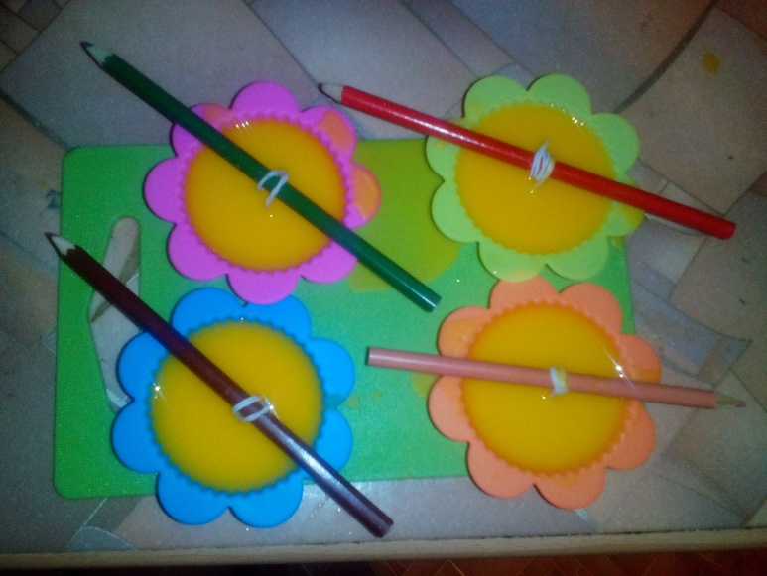
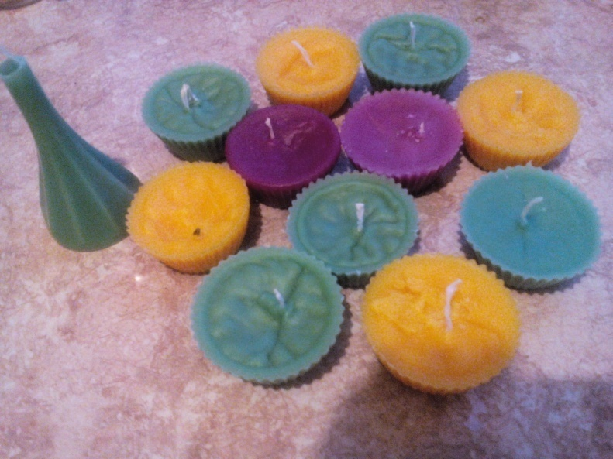
Для изготовления свечей используем силиконовые формы, восковые мелки, ароматизаторы и парафин.
Измельчаем парафин ножом, стружку помещаем в ёмкость для плавления и ставим на водяную баню, постоянно помешивая до появления однородной массы. Добавляем несколько капель ароматизатора.
Расплавленный парафин аккуратно заливаем в форму и даём ему затвердеть.
Вставляем посередине формы фитиль, намотанный на карандаш; когда парафин начнёт застывать, убираем карандаш.
Свеча готова.

Slide 4
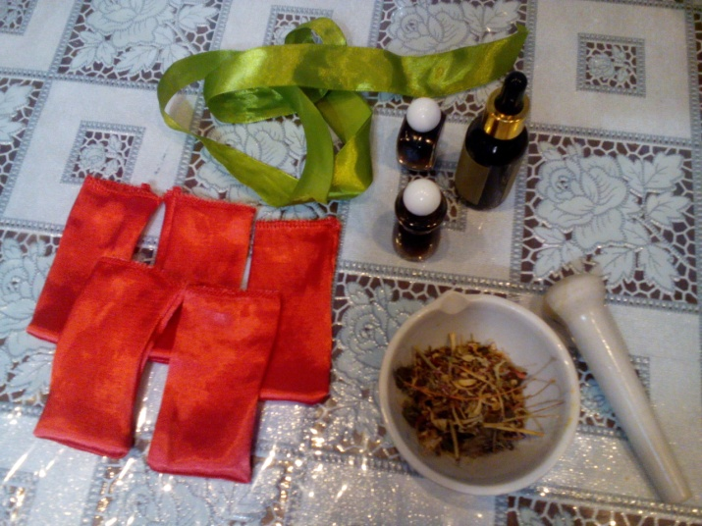
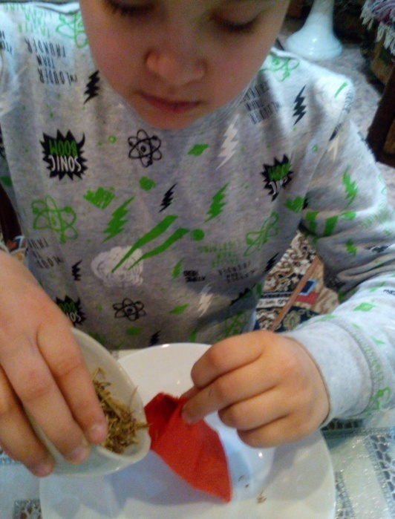
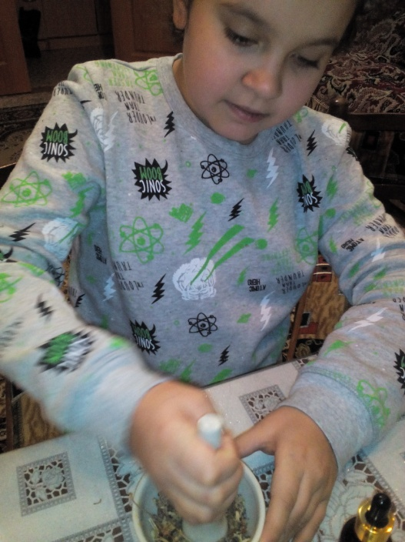
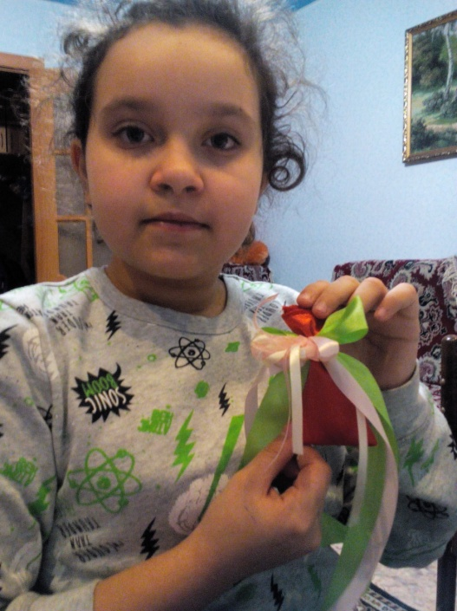
Cаше — это маленькая декоративная подушечка, надушенная или наполненная твёрдыми ароматическими веществами, которая кладётся в бельё для придания ему приятного запаха.

Slide 5
Вывод:
Используя эфирные масла растений и спирт, можно в домашних условиях приготовить душистый аромат для любимой мамы.
Свечи – это замечательный практичный сувенир: изготовление свечей обходится недорого, времени занимает мало, человеку не обязательно хранить подаренную свечку, а можно просто зажечь и насладиться недолгим созерцанием.
Саше в настоящее время пользуются популярностью. Многими учёными доказано, что ароматерапия не только поднимает человеку настроение, но и помогает организму справиться с возникшими недугами. Поэтому воспользуйтесь нашими советами и рекомендациями и приготовьте ароматные мешочки для различного предназначения самостоятельно.

